Slide 1
Симулятор Тим Менеджера
Проект
Ромы Гюли-Заде
Виноградовой Ангелины

Slide 2
Симулятор Тим Менеджера
Это совокупность ботов в популярных мессенджерах, которые воспроизводят работу ТимЛида
При разработке нашей задачей было написать что-то, что будет интересно использовать как нам, так и другим

Slide 3
Используемые Библиотеки
Работа с Базами Данных - sqlalchemy
Работа с Апи - request, schedule, flask
Работа с Вконтакте - vkbottle
Работа с Телеграмм - aiogram

Slide 4
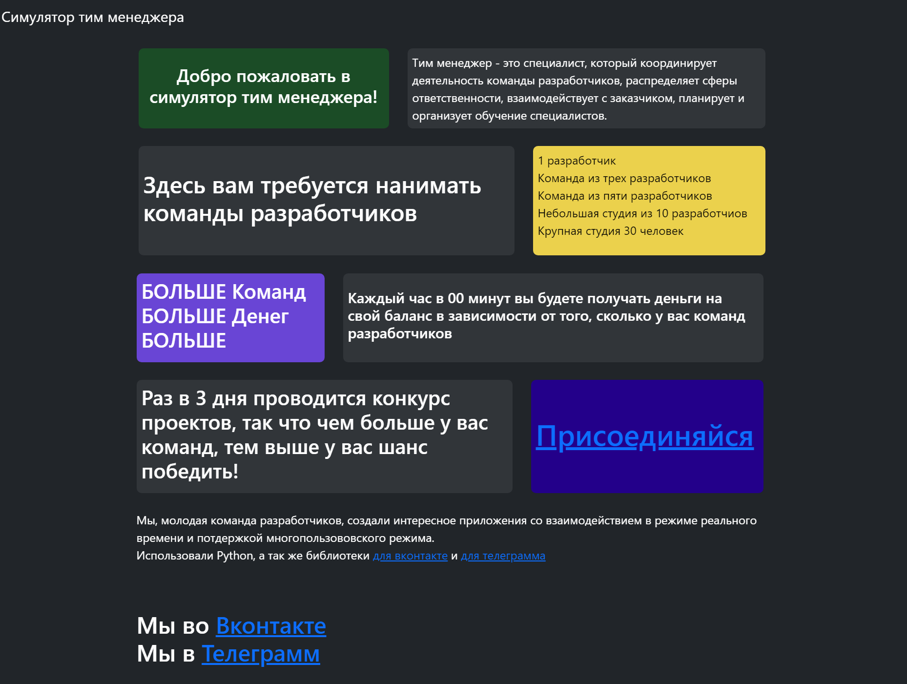
Главный сайт

Slide 5
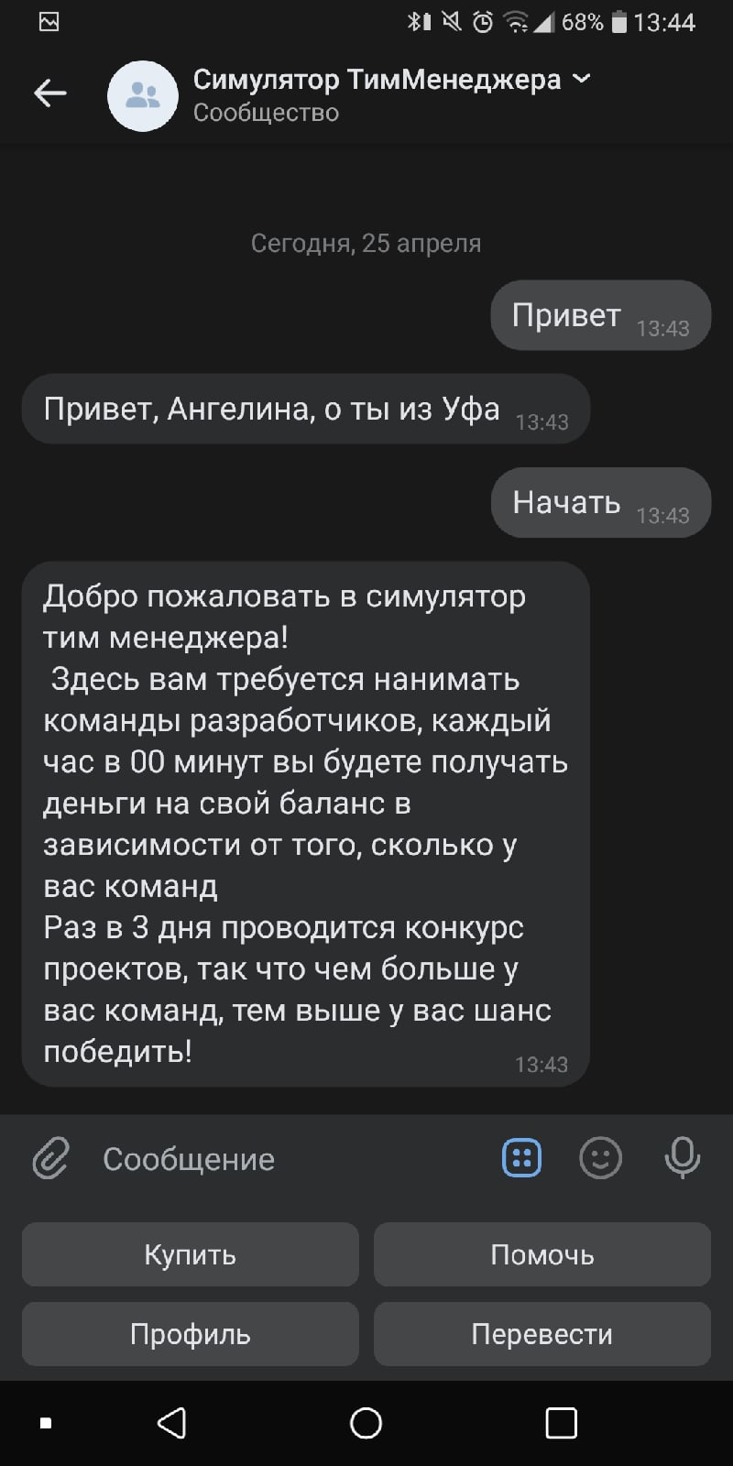
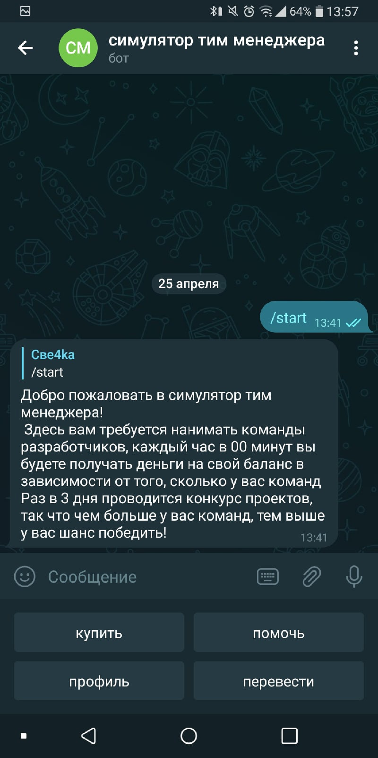
Начало диалога

Slide 6
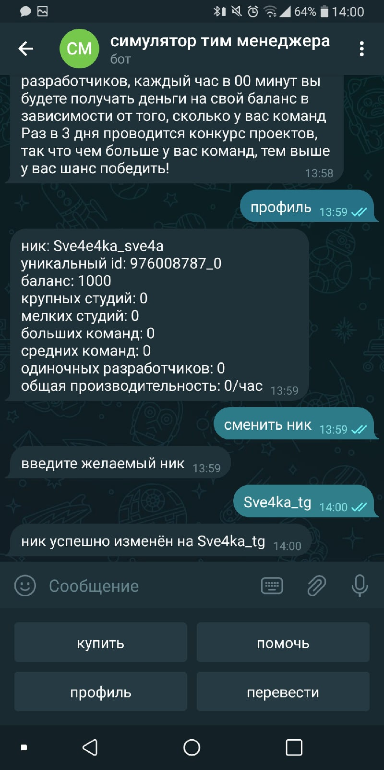
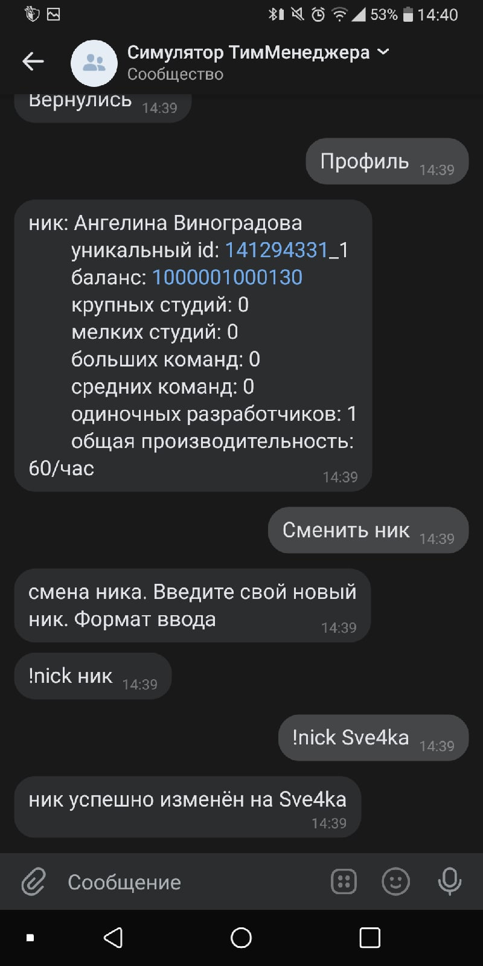
Профиль и смена ника
Изначальный баланс - 1000
Изначальный ник в телеграме - ваш ник там
Изначальный ник во вконтакте - ваше имя фамилия

Slide 7
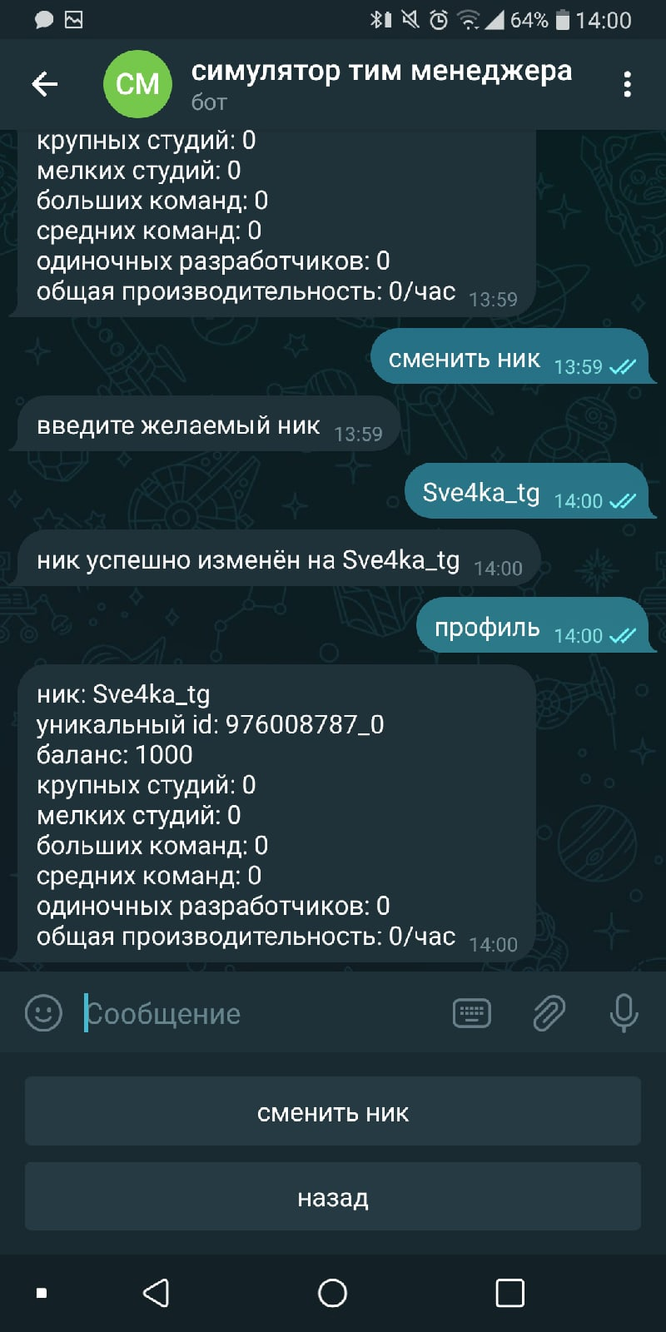
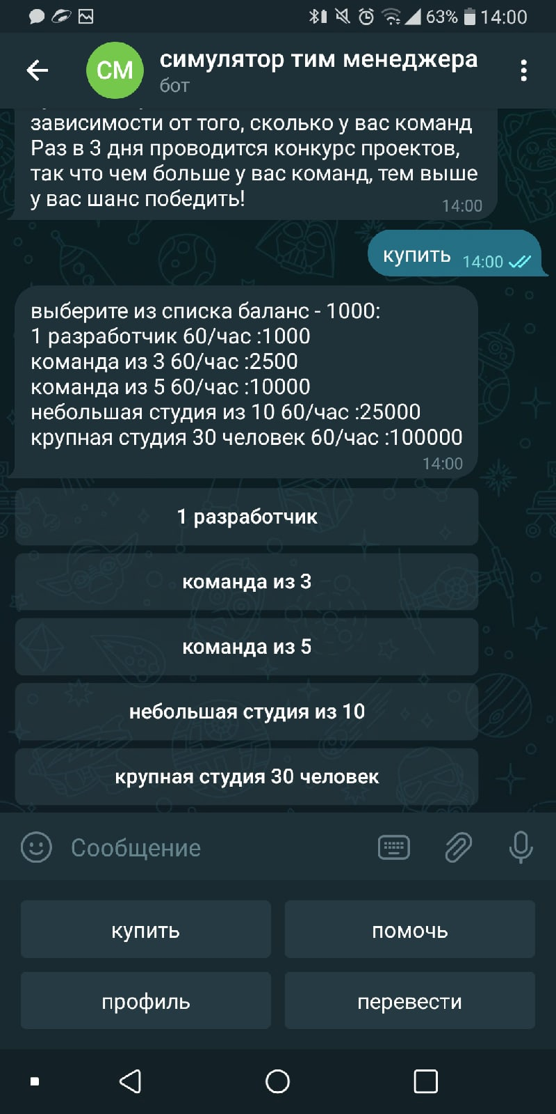
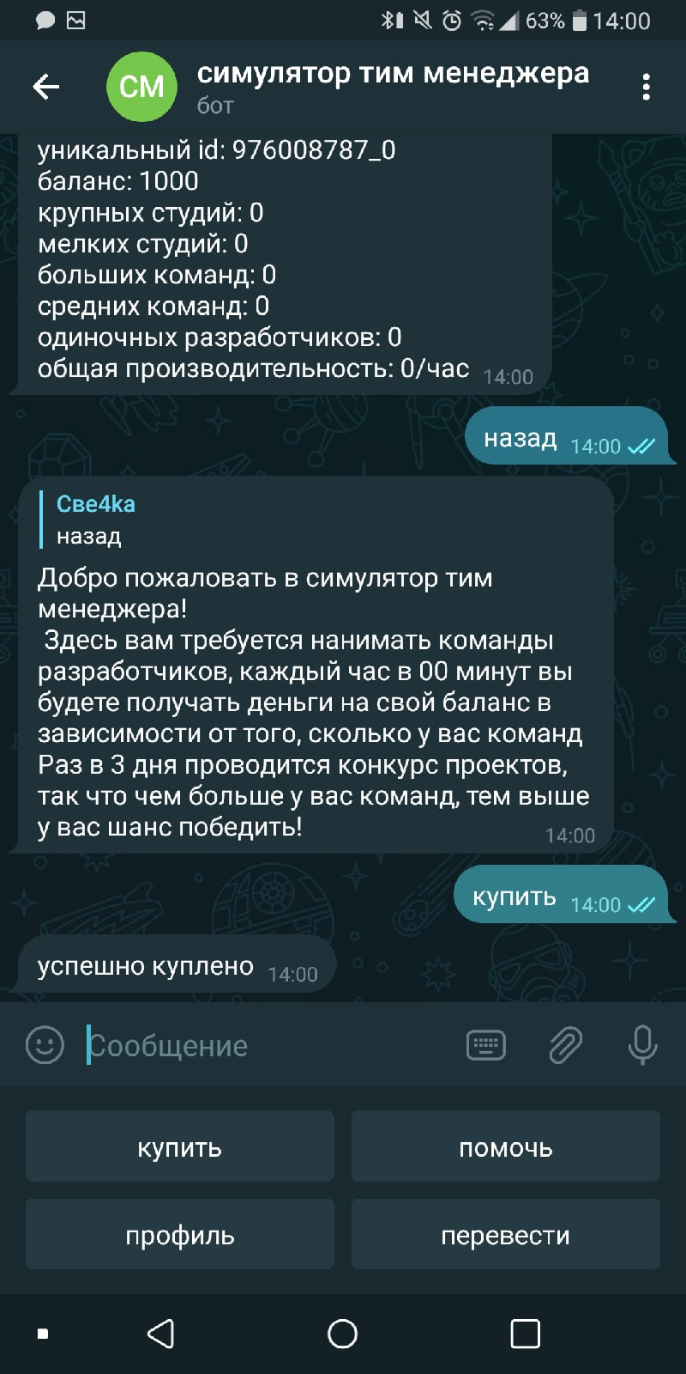
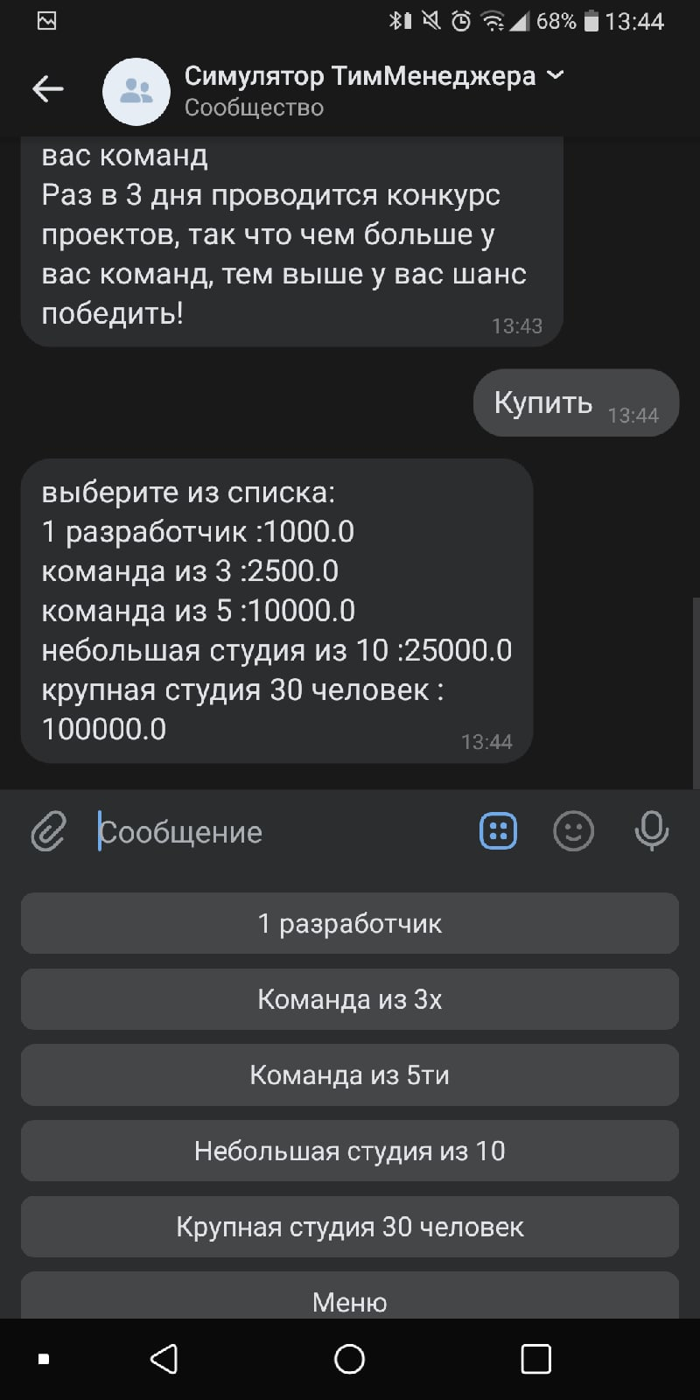
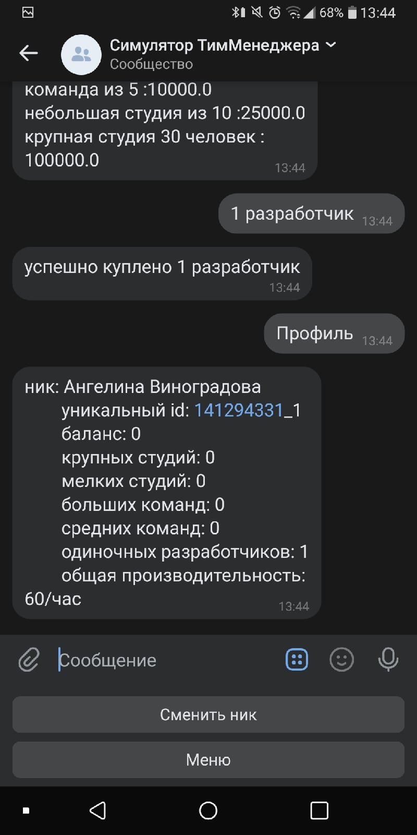
Покупка

Slide 8
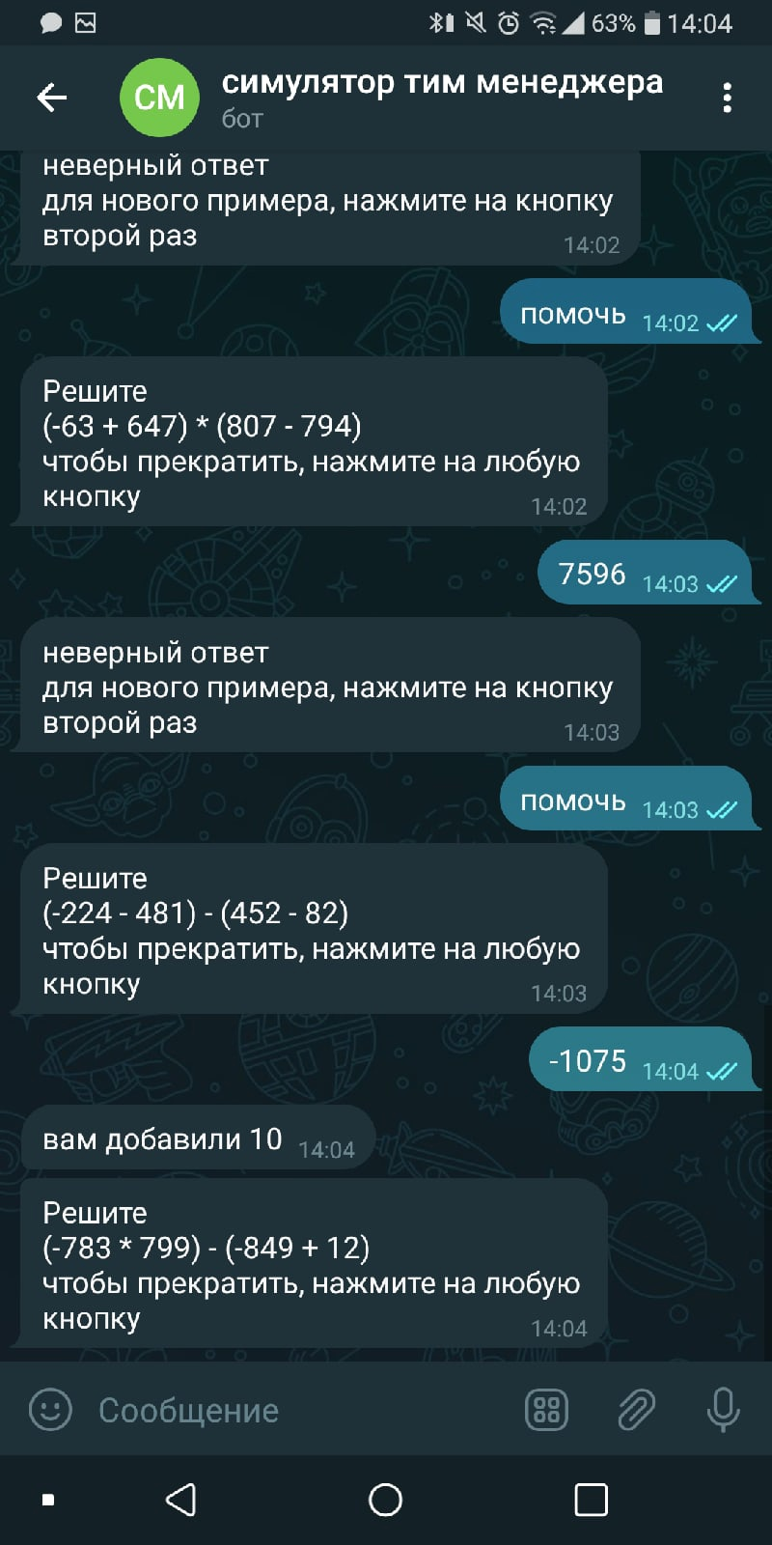
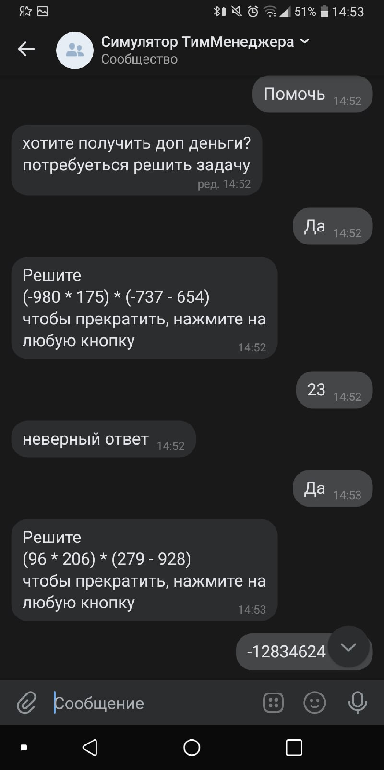
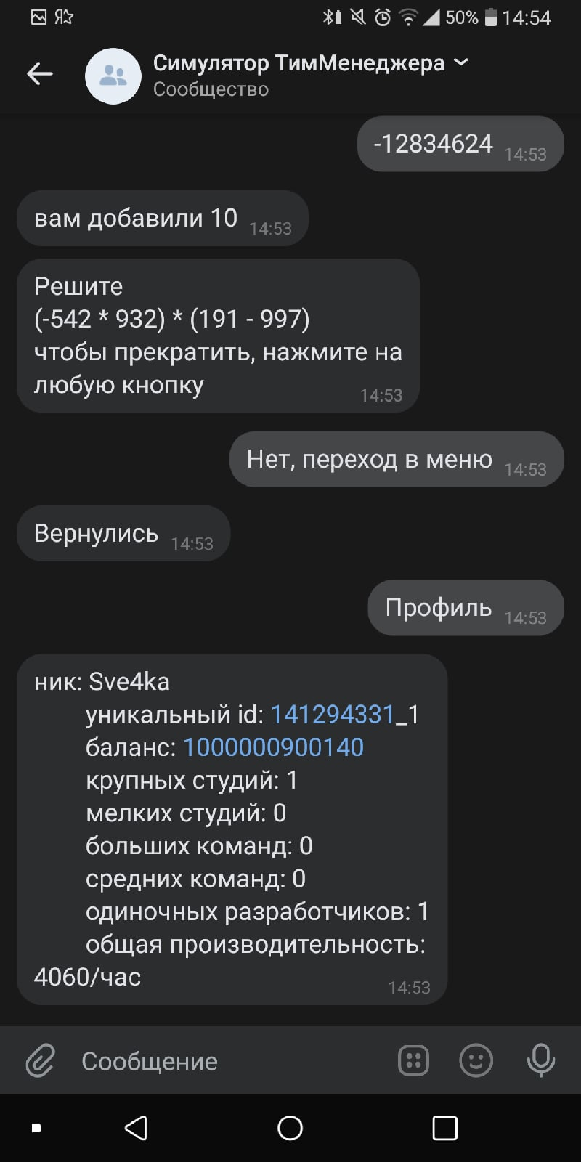
Помочь

Slide 9
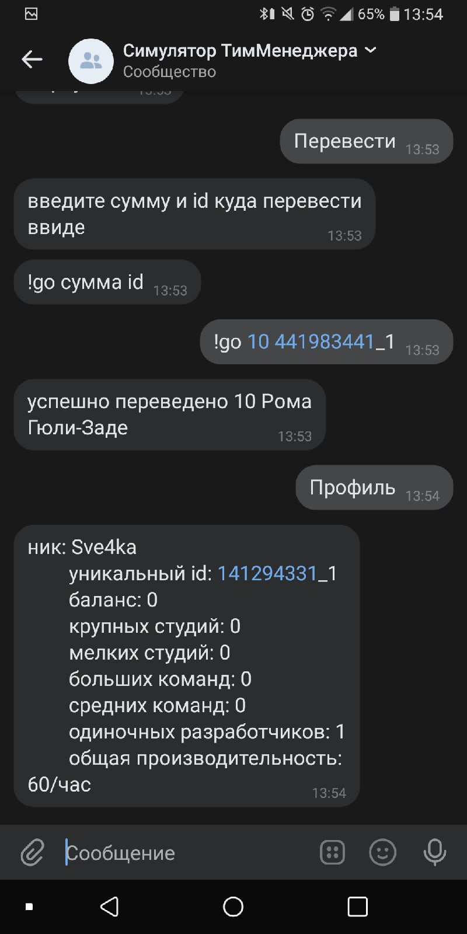
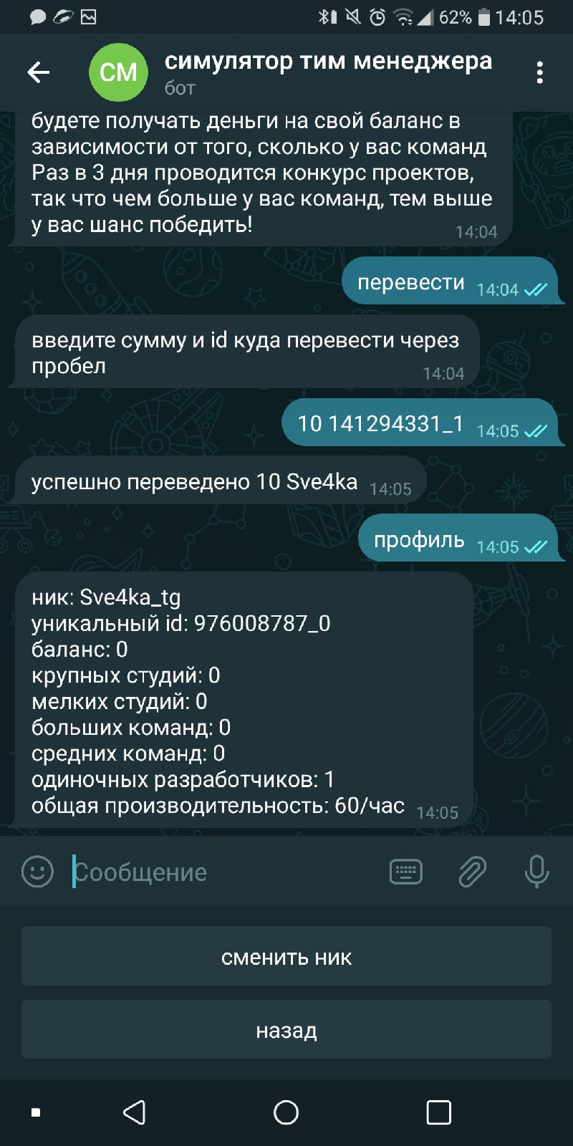
Перевести

Slide 10
Спасибо за внимание

